Slide 1
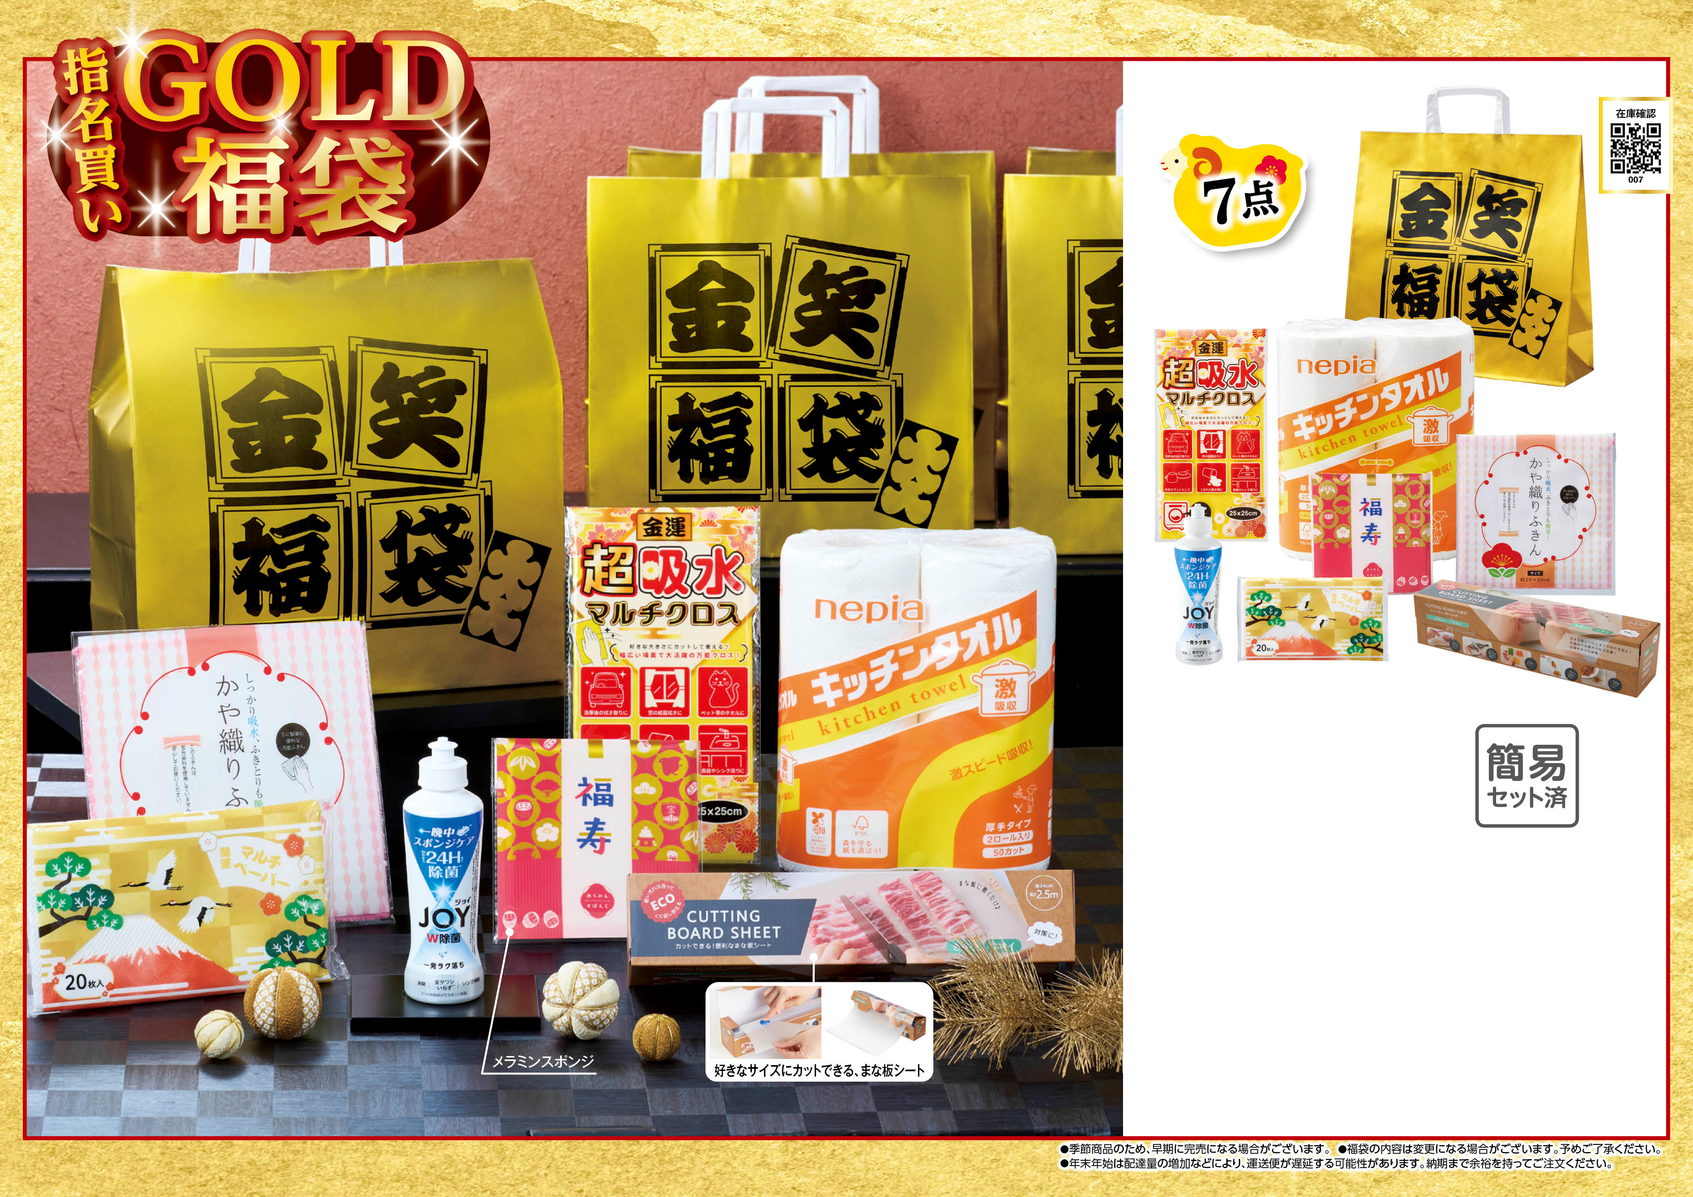

7
金笑福袋ゴージャス
日用品7点セット
ご提供価格
61388
￥800
税
別
受注単位商品サイズ個装形態
16セット
紙袋／310×320×115mm
透明袋（紙袋同梱）
カートン割れ不可
出荷開始日：11月2日（月）

